Slide 1
스터디(3월22일)
오태훈

Slide 2
For each 와 화살표함수(Arrow function)
Flex item

Slide 3
for each문(배열내장함수)
const color =['pink','red','blue','black','gray'];
// for(var i =0; i<color.length;i++){
// console.log(color[i]);
// }
function print(colorName){
console.log(colorName)};
color.forEach(print);
color.forEach(colorName => {
console.log(colorName);
})

Slide 4
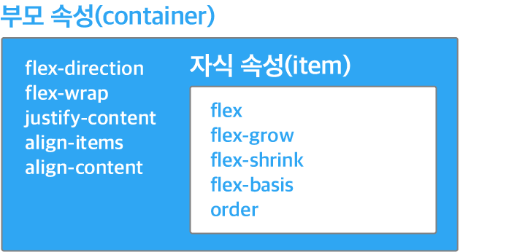
Flex 다시보기
https://heropy.blog/2018/11/24/css-flexible-box/

Slide 5
Flex Container(부모)
속성 | 의미
display | Flex Container를 정의
flex-flow | flex-direction와 flex-wrap의 단축 속성
flex-direction | Flex Items의 주 축(main-axis)을 설정
flex-wrap | Flex Items의 여러 줄 묶음(줄 바꿈) 설정
justify-content | 주 축(main-axis)의 정렬 방법을 설정
align-content | 교차 축(cross-axis)의 정렬 방법을 설정(2줄 이상)
align-items | 교차 축(cross-axis)에서 Items의 정렬 방법을 설정(1줄)

Slide 6
Flex item(자식)
속성 | 의미
order | Flex Item의 순서를 설정
flex | flex-grow, flex-shrink, flex-basis의 단축 속성
flex-grow | Flex Item의 증가 너비 비율을 설정
flex-shrink | Flex Item의 감소 너비 비율을 설정
flex-basis | Flex Item의 (공간 배분 전) 기본 너비 설정
align-self | 교차 축(cross-axis)에서 Item의 정렬 방법을 설정

Slide 7
값 | 의미 | 기본값
flex-grow | Item의 증가 너비 비율을 설정 | 0
flex-shrink | Item의 감소 너비 비율을 설정 | 1
flex-basis | Item의 (공간 배분 전) 기본 너비 설정 | auto

Slide 8
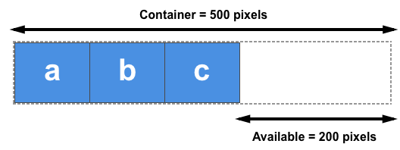
Flex-grow
여백의 비율
100PX
100PX
100PX
flex-grow | Item의 증가 너비 비율을 설정 | 기본값 0

Slide 9
<div class="container">
<div class="item">
<p>aaaaaaaaaa</p>
<p>aaaaaaaaaa</p>
<p>aaaaaaaaaa</p>
</div>
<div class="item">
<p>bbbbbb</p>
<p>bbbbb</p>
</div>
<div class="item">
<p>cccc</p>
</div>
</div>

Slide 10
Flex-shrink와 flex-basis
flex-shrink | Item의 감소 너비 비율 | 기본값 1 0이면 컨텐츠 크기유기
flex-basis | Item의 (공간 배분 전) 기본 너비 설정 | 기본값 auto (각자컨텐츠크기)

Slide 11
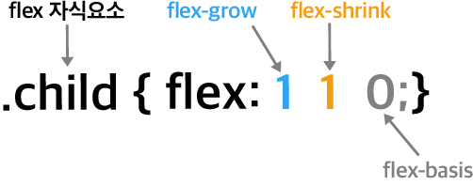
Flex(단축속성)
flex : 증가너비 , 감소너비 , 기본너비;

Slide 12
flex : 1 1 20px;
flex : 1 1;
flex : 1 20px
증가너비 감소너비 기본너비
증가너비 감소너비
증가너비 기본너비 (단위를 사용하면 flex-basis가 적용)
flex :1;
flex-grow를 제외한 나머지는 단축속성에서 생략 가능
이때 flex-basis를 생략하게될경우 기본값이 auto 가 아니라 0이 된다

Slide 13
참고
https://www.youtube.com/watch?v=vhEWkJc-r9Y
(Youtube)자바스크립트 forEach() 메서드 파헤치기
https://www.youtube.com/watch?v=HCxwzYuCaJ0
화살표 함수 ( Arrow function ) 사용하기

Slide 14
참고(2)
https://heropy.blog/2018/11/24/css-flexible-box/
CSS Flex(Flexible Box) 완벽 가이드
https://developer.mozilla.org/ko/docs/Web/CSS/CSS_Flexible_Box_Layout/Flexbox%EC%9D%98_%EA%B8%B0%EB%B3%B8_%EA%B0%9C%EB%85%90
flexbox의 기본 개념
https://d2.naver.com/helloworld/8540176
flexbox로 만들 수 있는 10가지 레이아웃
https://www.youtube.com/watch?v=eprXmC_j9A4&t=1159s
CSS Flexbox와 CSS Grid, 한번에 정리!

